Slide 1
Министерство образования и науки Российской Федерации
Федеральное государственное бюджетное образовательное учреждение
высшего образования
«Владимирский государственный университет
имени Александра Григорьевича и Николая Григорьевича Столетовых»
(ВлГУ)
Курсовой проект
Мобильное приложение для оценки профессиональных интересов по методике Соломина
Выполнили: студенты гр. ПРИ-115
Максим Олегович и Василиса Денисовна Обрубовы
Принял: доц. Салех

Slide 2
Описание:
С помощью нашего теста пользователь сможет узнать какая профессия ему больше всего подходит, он может протестировать себя и своих близких по научной методике Соломина. Он не потеряет результаты предыдущих тестирований и сможет их посмотреть в любой момент в своем личном кабинете. Данное приложение не только является развлекательным контентом, но и помогает в сборе статистических данных необходимых для экспертов, что как раз и является самоцелью разработки данного мобильного приложения.

Slide 3
Предполагаемой аудиторией приложения будут являться:
Дети, школьники, ученики старших классов, которые хотят определиться с профориентацией, выбрать в какой ВУЗ поступать;
Молодежь, студенты, которые хотят выбрать специализацию, дополнительное образование, компанию, в которую устроиться на работу;
Взрослые любого возраста, те, кто хочет попробовать в жизни что-то новое, сменить работу, профессию, сферу деятельности, ищут свое призвание, предназначение или просто запутались в себе

Slide 4
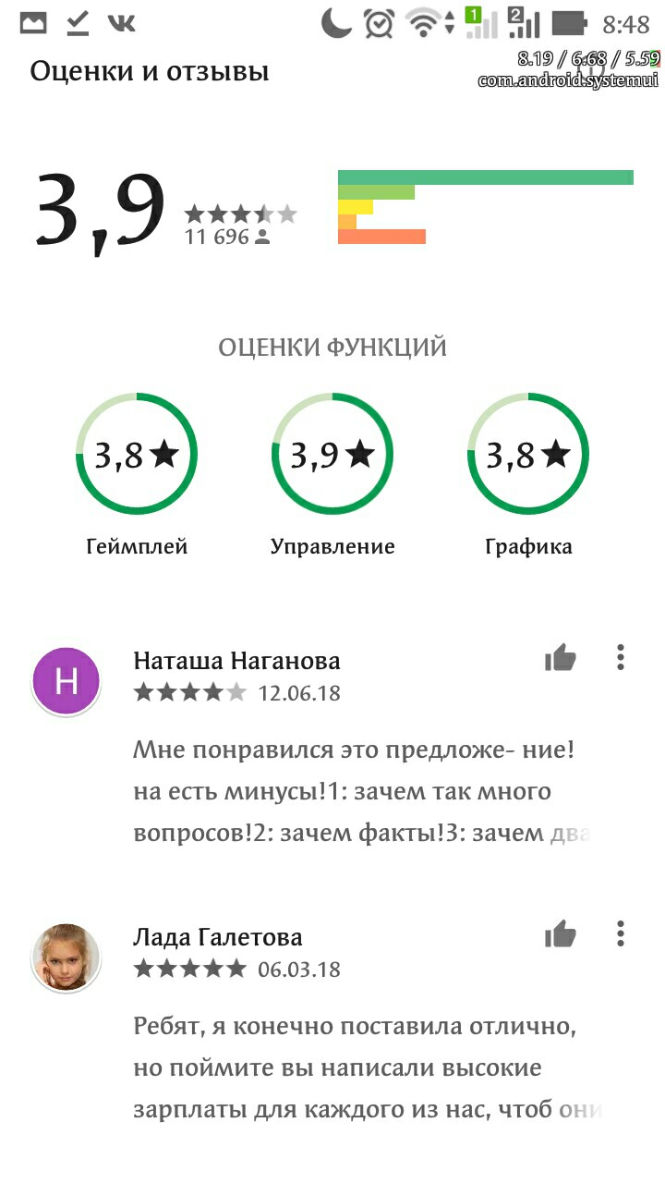
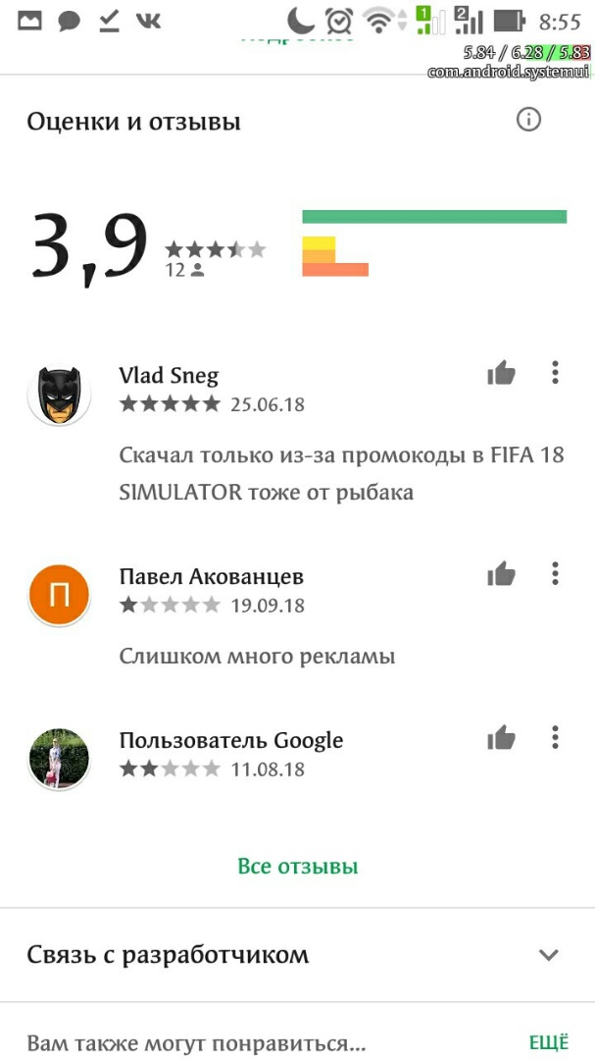
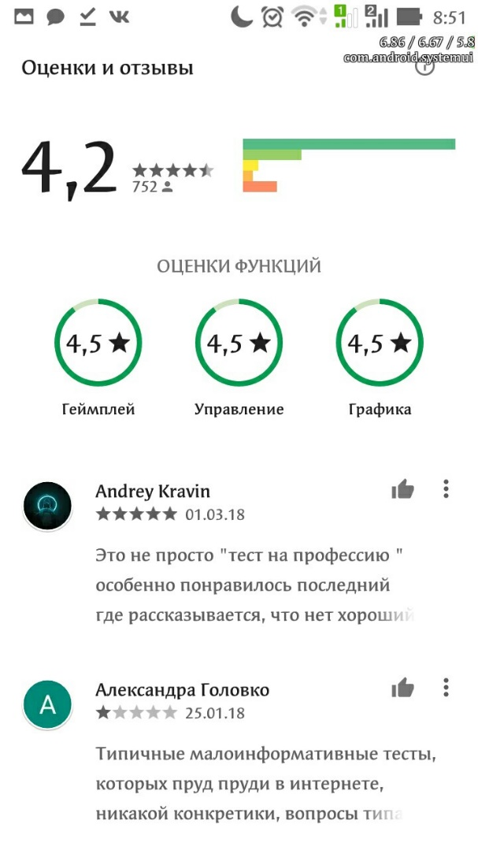
Аналоги:

Slide 5
Функциональные требования:
При входе в приложение пользователю должна быть доступна информация о приложении и логотип;
Для авторизованного пользователя доступно: управление личными данными, результаты пройденных тестирований и соответственно прохождение тестирования;
Для авторизованного статистического эксперта должна быть доступна функция получения данных прохождения тестирований пользователями.

Slide 6
Нефункциональные требования:
Java
IntelliJ IDEA
Используемым фреймворком является Spring Boot 2.1.1.
СУБД PostgreSQL
Apache Maven 3.6.0.
Количество пользователей, которые могут одновременно пользоваться приложением без потери производительности – не менее 100, а отклик системы должен составлять не более 3 секунд.
Сохранность данных должна обеспечивается целостностью данных на уровне базы данных.
Flutter на языке Dart
Android Studio или IntelliJ IDEA.
Отклик системы должен составлять не более 3 секунд.
Для сохранности данных на стороне мобильного приложения необходимо стабильное подключение к сети Интернет.
Интерфейс приложения должен соответствовать концепциям Google Material Design;

Slide 7
Диаграмма
прецедентов

Slide 8
Диаграмма классов

Slide 9
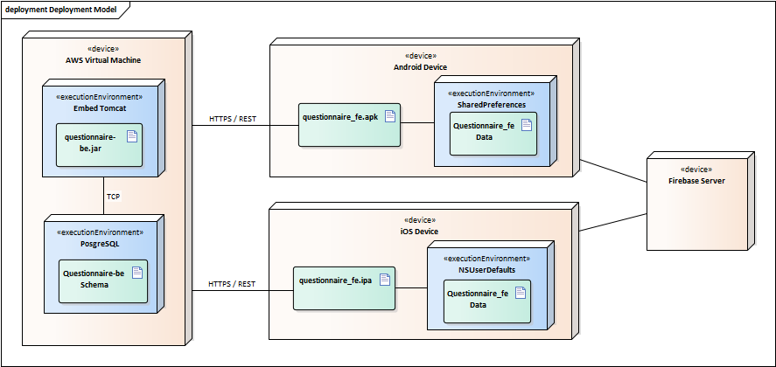
Диаграмма развертывания

Slide 10
Написание спецификации (API)
API сервиса было спроектировано и записано в формате README. При проектировании учитывались следующие параметры:
• URL
• HTTP метод
• Роли пользователей, у которых есть доступ к этому методу
• Запрос (параметры или тело запроса)
• Ответ (тело ответа)

Slide 11
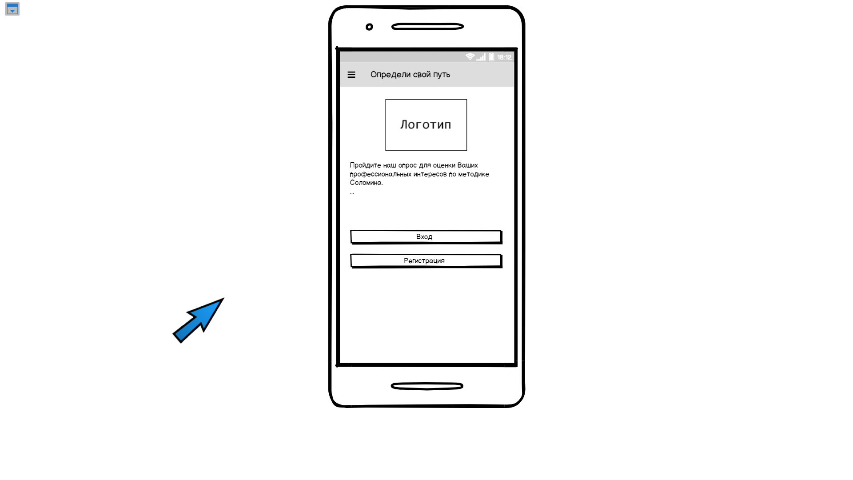
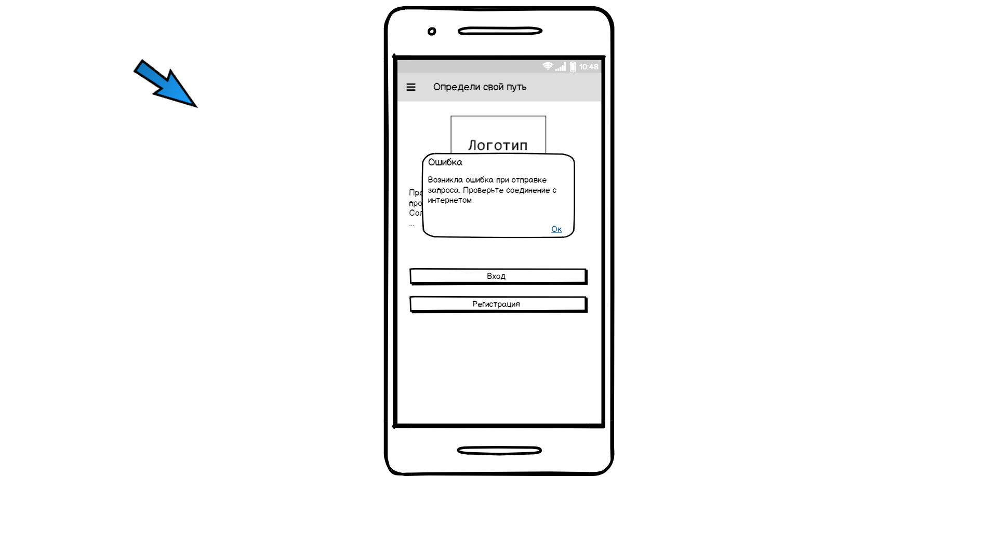
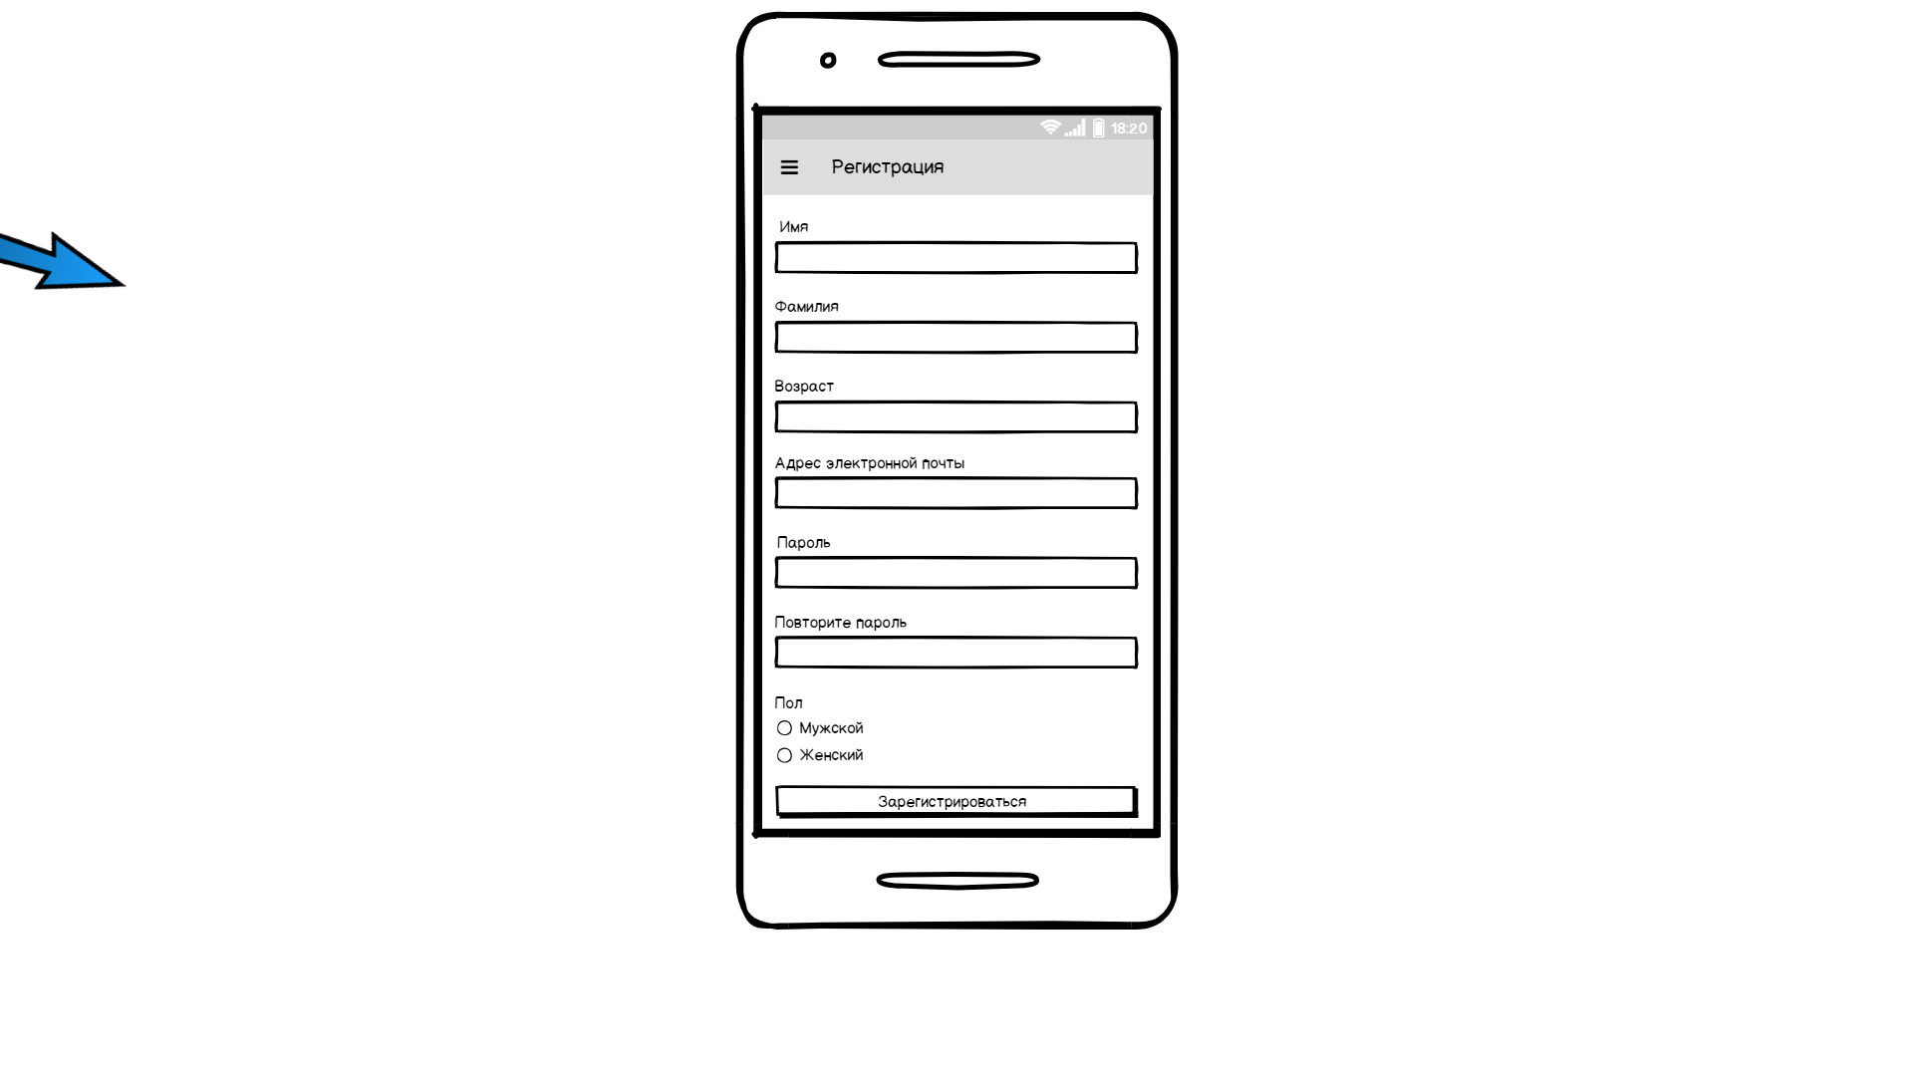
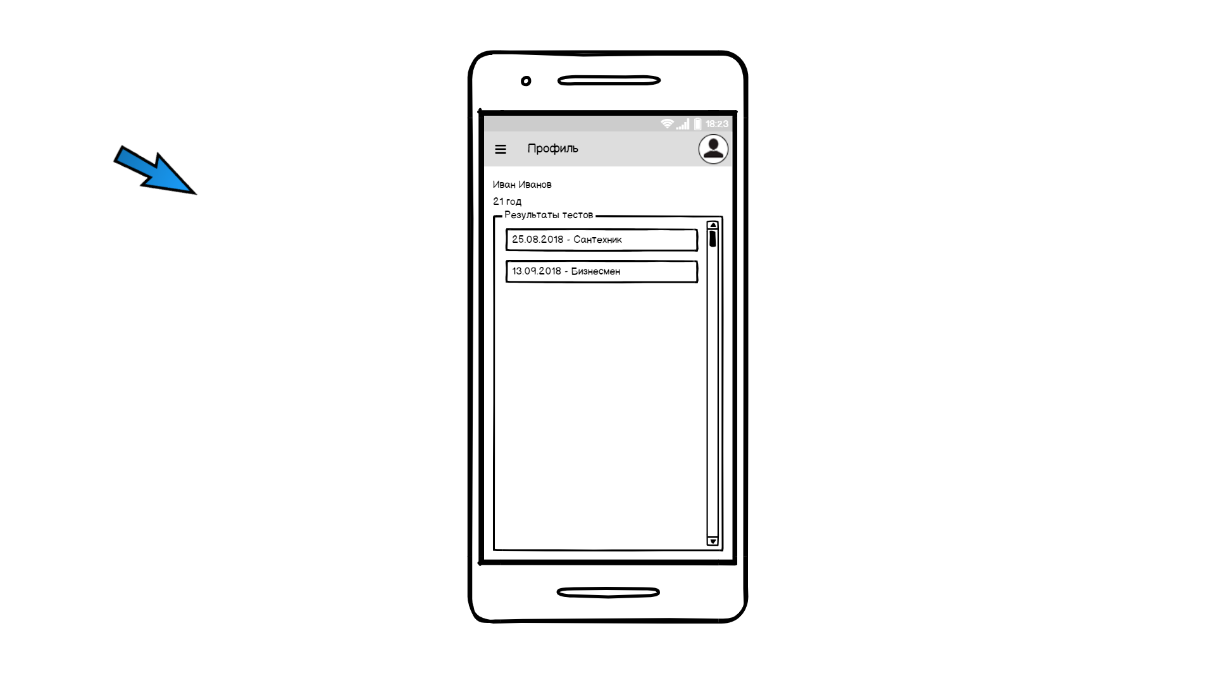
Проектирование клиентского приложения (макеты):

Slide 12
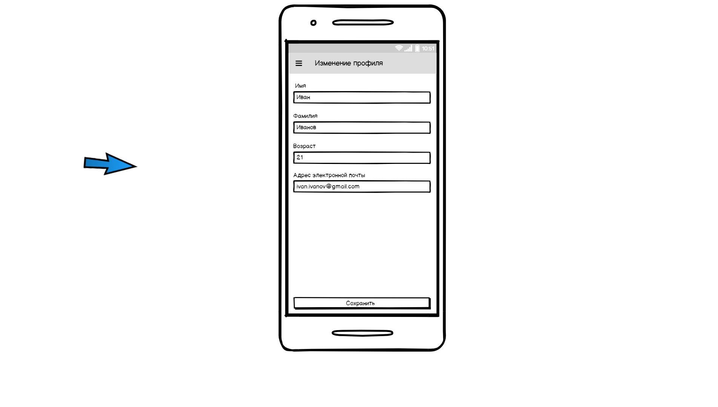
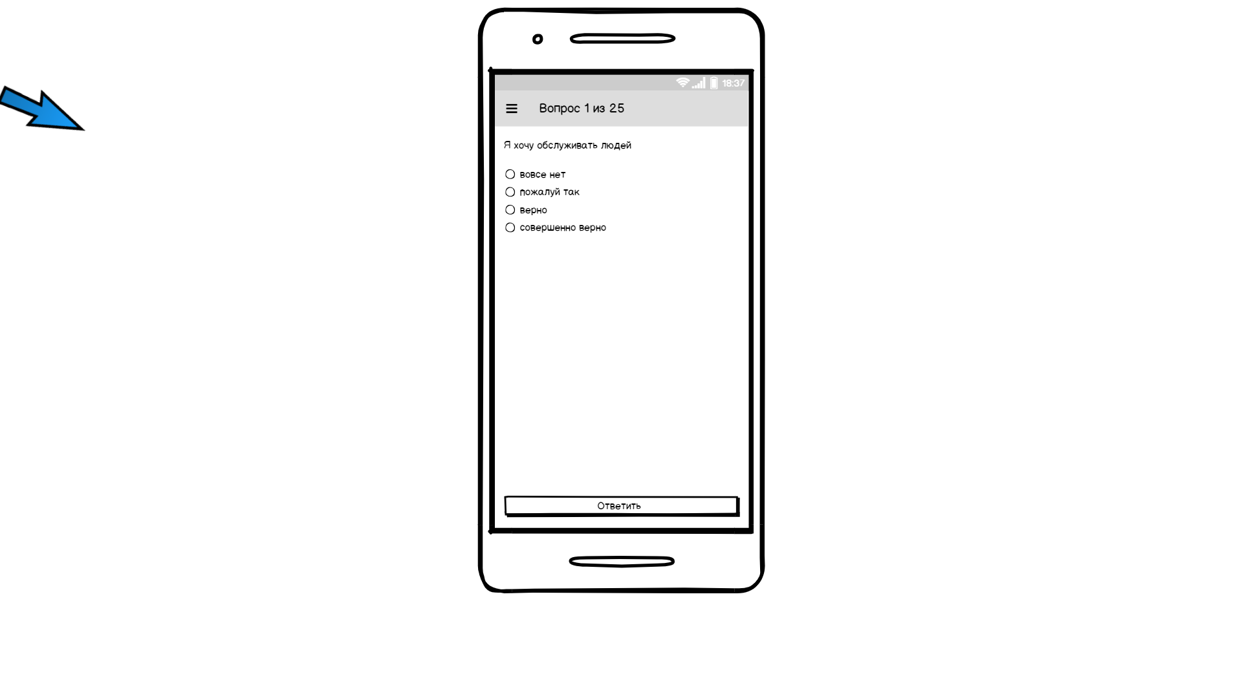
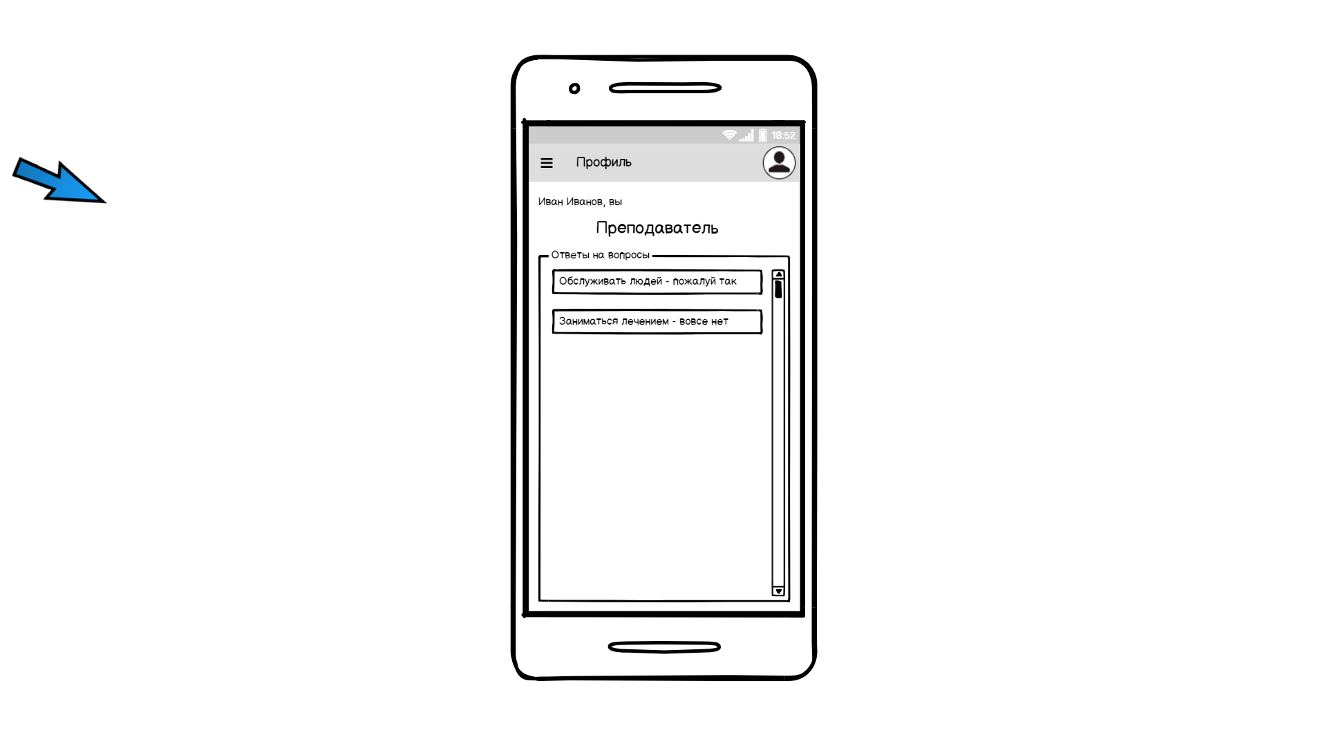
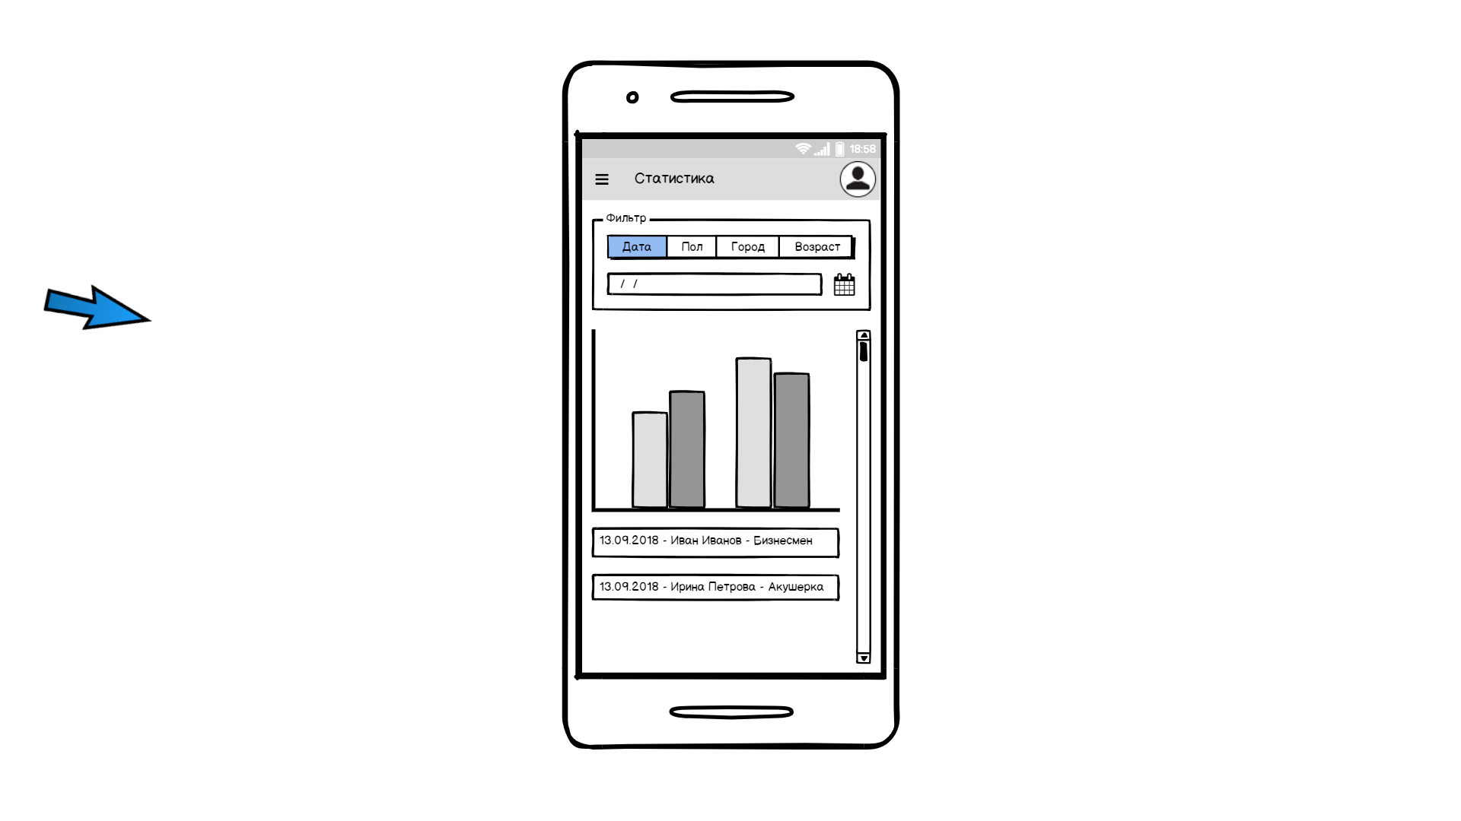
Проектирование клиентского приложения (макеты):

Slide 13
Реализация системы:
контроллеры – принимают запросы и формируют ответы;
сервисы – выполняют определенную бизнес-логику;
репозитории – осуществляют доступ к данным;
JSON Web Token (JWT)
REST API – Postman
Асинхронные вызовы
shared_preferences -> NSUserDefaults на iOS и SharedPreferences на Android

Slide 14
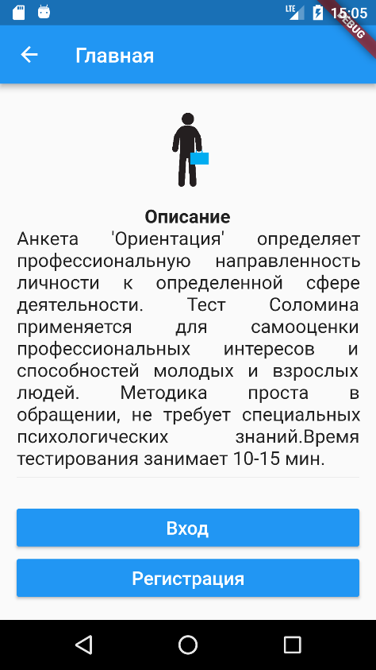
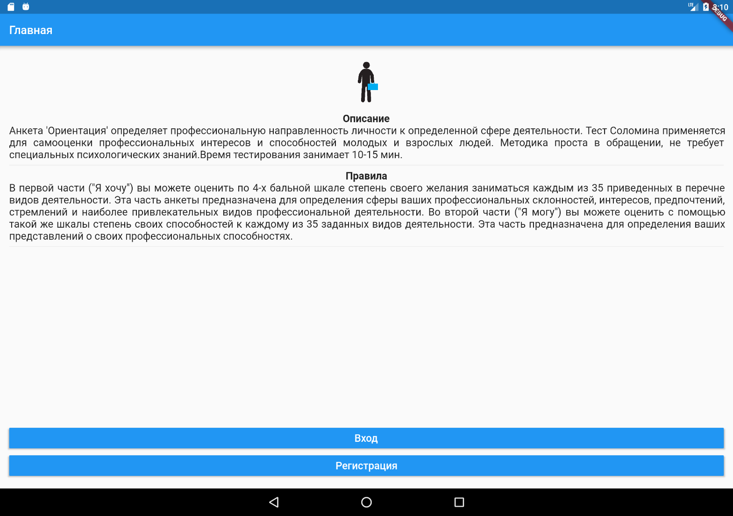
Проверка работоспособности
Смартфон Google Pixel, Android API 23, разрешение экрана – 1920х1080 пикселей;
Планшет Google Pixel C, Android API 25, разрешение экрана – 2560x1800 пикселей.

Slide 15
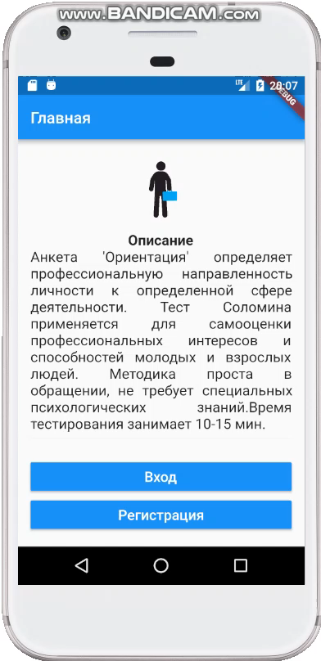

Slide 16
Организация управления проектом:
В процессе разработки мы придерживались следующим принципам:
• Разграничение обязанностей;
• Разработку необходимо вести в системе контроля версий;
• Сначала думать потом делать (придерживаться заранее разработанных спецификаций);
• Необходимо вести разработку не зависимых частей на разных ветках
• Придерживаться прицепам именования веток (ветка должна кратко информировать о ее содержании);
• Если приходиться вести разработку на одной ветки, необходимо предупреждать о push-ах, и не в коем случает не делать не работающие push-ы;
• Кто поломал тот и чинит;
• Если есть общие задачи продуктивно придерживаться принципам парного программирования.

Slide 17
Разработка мобильной части
Главный экран | Максим | 1 день
Экран регистрации | Максим | 1 день
Экран авторизации | Максим | 1 день
Экран прохождения теста | Василиса | 2 дня
Экран статистики | Максим Василиса | 2 дня
Экран результата | Василиса | 1 день
Интеграция получения теста | Максим Василиса | 1 неделя
Интеграция получения и изменения личных данных | Максим | 1 неделя
Интеграция регистрации | Максим | 1 неделя
Интеграция прохождения тестирования и получения результата | Василиса | 2 недели

Slide 18
Заключение
В ходе выполнения курсового проектирования было разработано мобильное приложение для определения профессиональной направленности.
Была изучена предметная область, а именно процесс проведения тестирования профессиональной направленности, сформированы функциональные и нефункциональные требования к системе, детально спроектированы и разработаны мобильное приложение и веб-сервис.
По результатам проверки работоспособности было выявлено что приложение является готовым программным продуктом, полностью выполняющим заявленную функциональность.

Slide 19
Спасибо за внимание

